Slide 1

基于WIFI探针的商业大数据分析技术
南华大学
上善若水项目组

Slide 2




目录
业务背景
项目分工
整体思路
软件功能

Slide 3
业务背景
商业大厦或者店铺人流量不断变化，如何才能很好地掌握客流量，入店量等具有商业价值的纬度。
利用探针数据的客流分析打破模式束缚，不仅仅只是提供可信的客流数据分析，同时还利用延伸的标杆管理才能，深刻洞悉并提供有助于推动实际客流量和消费者习惯行为的一系列因素。这种专业才能呈现了经济分析，社交和环境等一些超出你控制范围的因素，却对商业绩效产生主要的冲击力。

Slide 4
项目分工以及模块划分
WIFI探针
向日
文翼颖
陈谭军
数据分析
数据采集
结果展示
数据分析
数据采集
结果展示

Slide 5
基于WIFI探针的商业大数据分析技术产品开发思路
PAGE 06
首先，整个开发过程主要分为三个部分，分别是数据获取与存储 ，数据分析，结果呈现。
数据获取与存储：通过探针设备（购买）将要获取的数据上传至http服务器，然后通过分析与处理，将数据保存至HDFS，待定处理。
数据分析：利用Spark与Python对存储在HDFS上的数据进行处理，将处理结果保存在Mongodb。
结果呈现：利用相关前端技术，对存储在Mongodb中的数据进行分析与读取，主要进行一些实时监测与报表分析。
数据获取与存储
数据分析
结果展示

Slide 6
软件主要功能
店铺顾客来访周期管理
店铺新老顾客管理
店铺信息管理
店铺顾客活跃度管理
店铺入店量管理
店铺深访率管理
店铺客流量管理
店铺跳出率管理
历史数据环比
店铺顾客驻店时长管理
店铺入店率管理

Slide 7
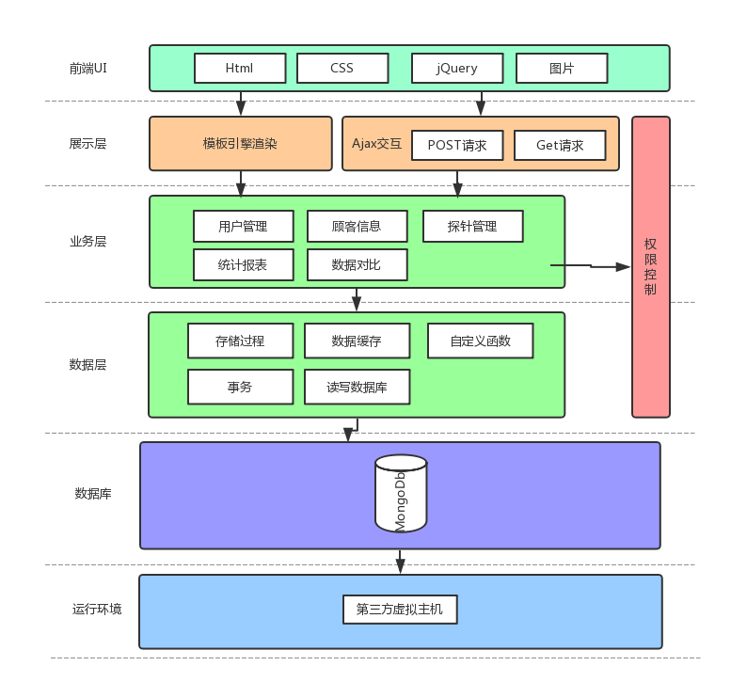
软件整体架构图

Slide 8
THANK YOU
谢谢观看

